Slide 1
Министерство образования РМ
ПОРТФОЛИО
Барабановой Анны Сергеевны
воспитателя ГК ОУ РМ «Ардатовская общеобразовательная школа-интернат для детей с нарушениями зрения»
Дата рождения: 28.09.1983г.
Профессиональное образование : Психолог. Преподаватель психологии, МГУ им.Н.П. Огарева. диплом ВСБ №0791900, дата выдачи 29.06.2006г.
Стаж педагогической работы (по специальности): 10лет
Общий трудовой стаж: 10 лет
Наличие квалификационной категории: первая
Дата последней аттестации: 02.06.2010 №750 (с 23.04.2014 по 16.08.2016 отпуск по уходу за ребенком)

Slide 2
Барабанова Анна Сергеевна

Slide 4
1. Применение информационно-коммуникационных технологий
Бесплатный школьный портал
ПроШколу.ру
http://www.proshkolu.ru/user/AnnaBar1983/

Slide 5
2. Участие в инновационной (экспериментальной) деятельности

Slide 6
3. Результаты участия воспитанников

Slide 7
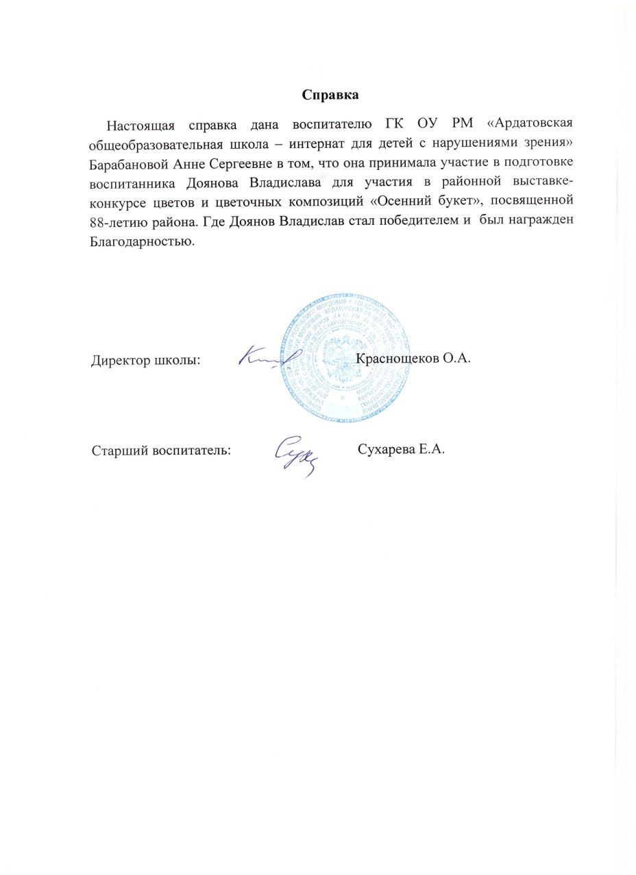

Slide 8
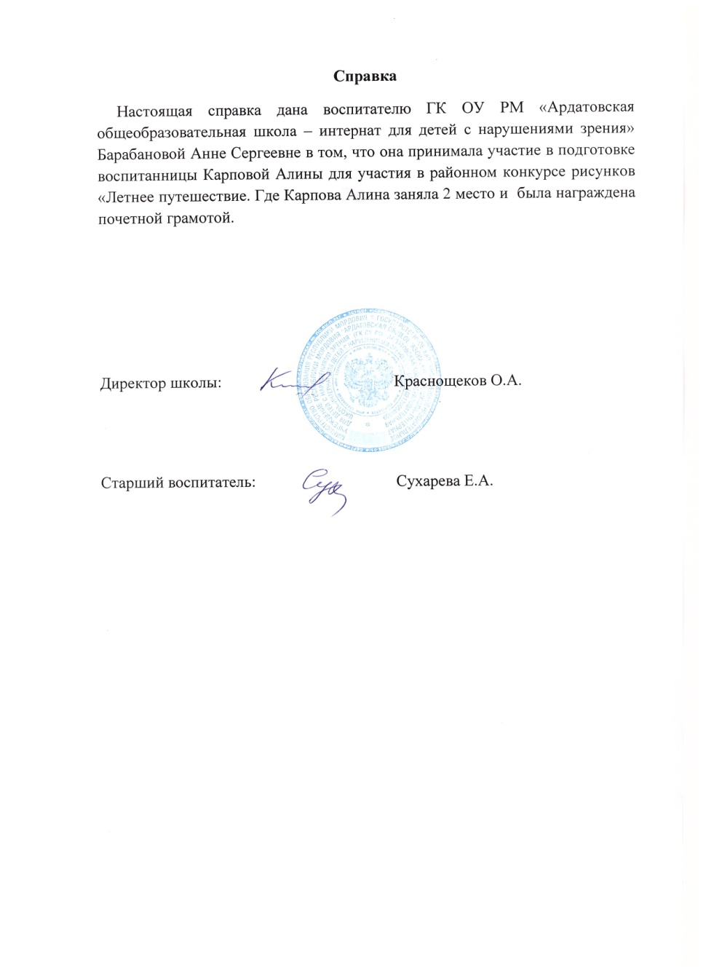

Slide 9
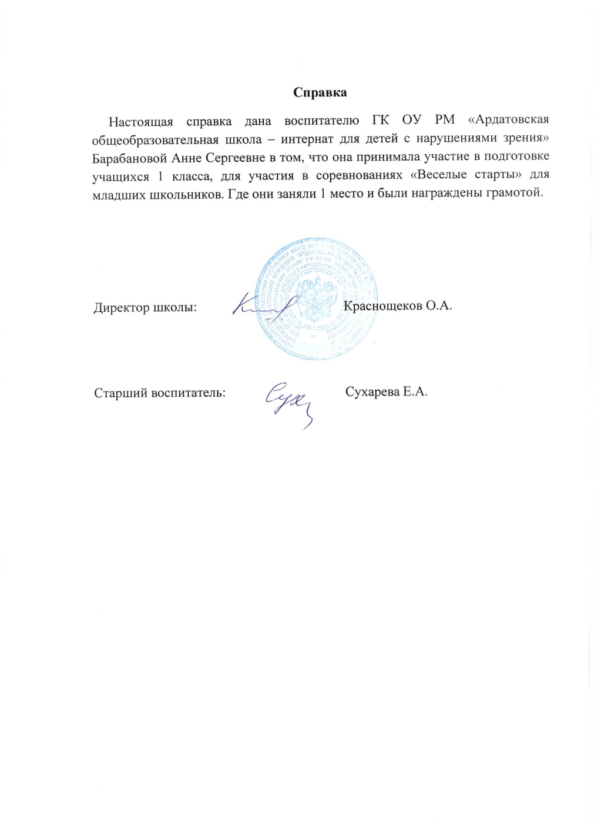
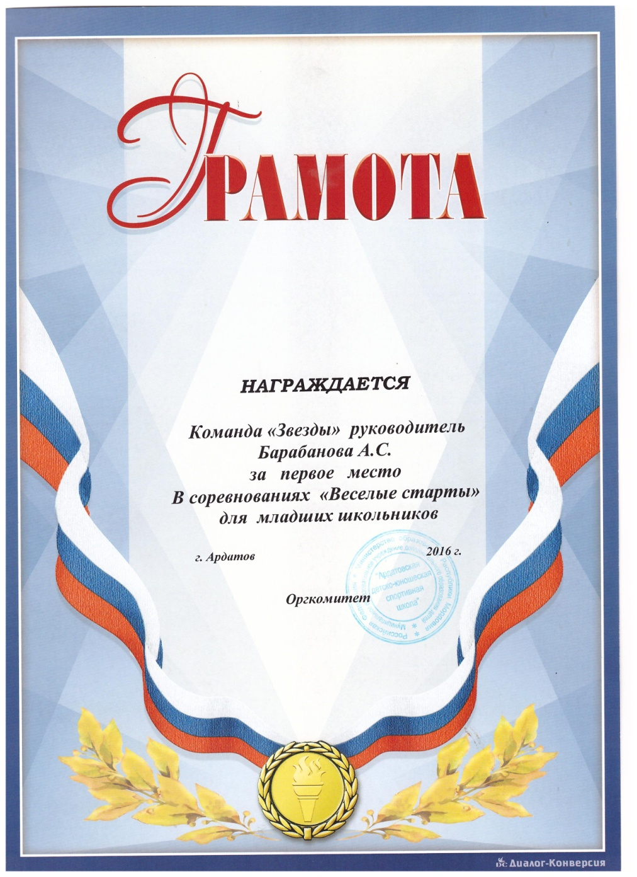

Slide 10
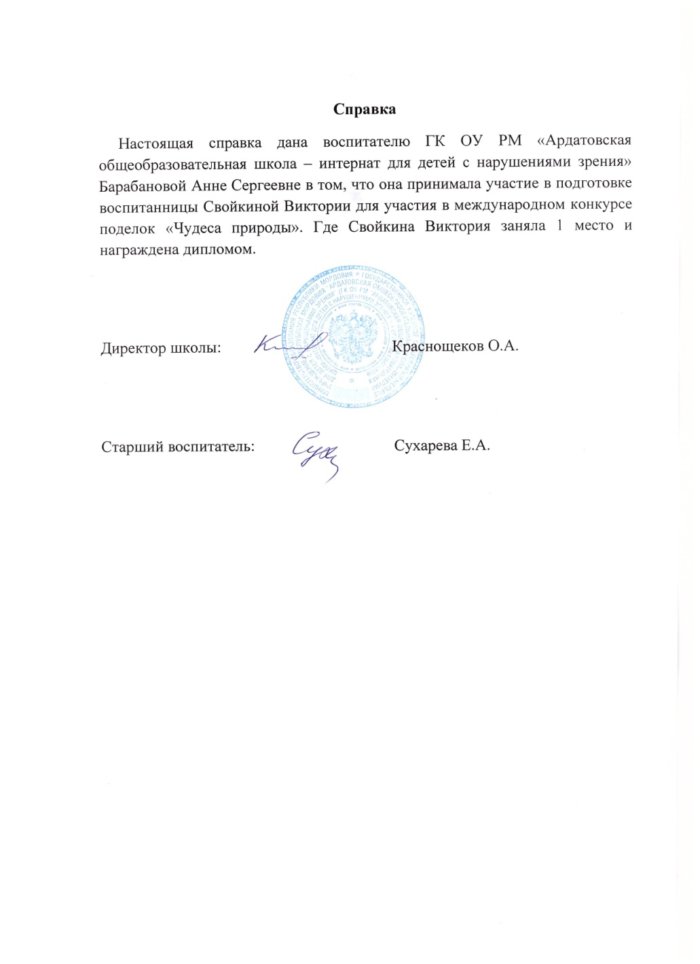

Slide 11
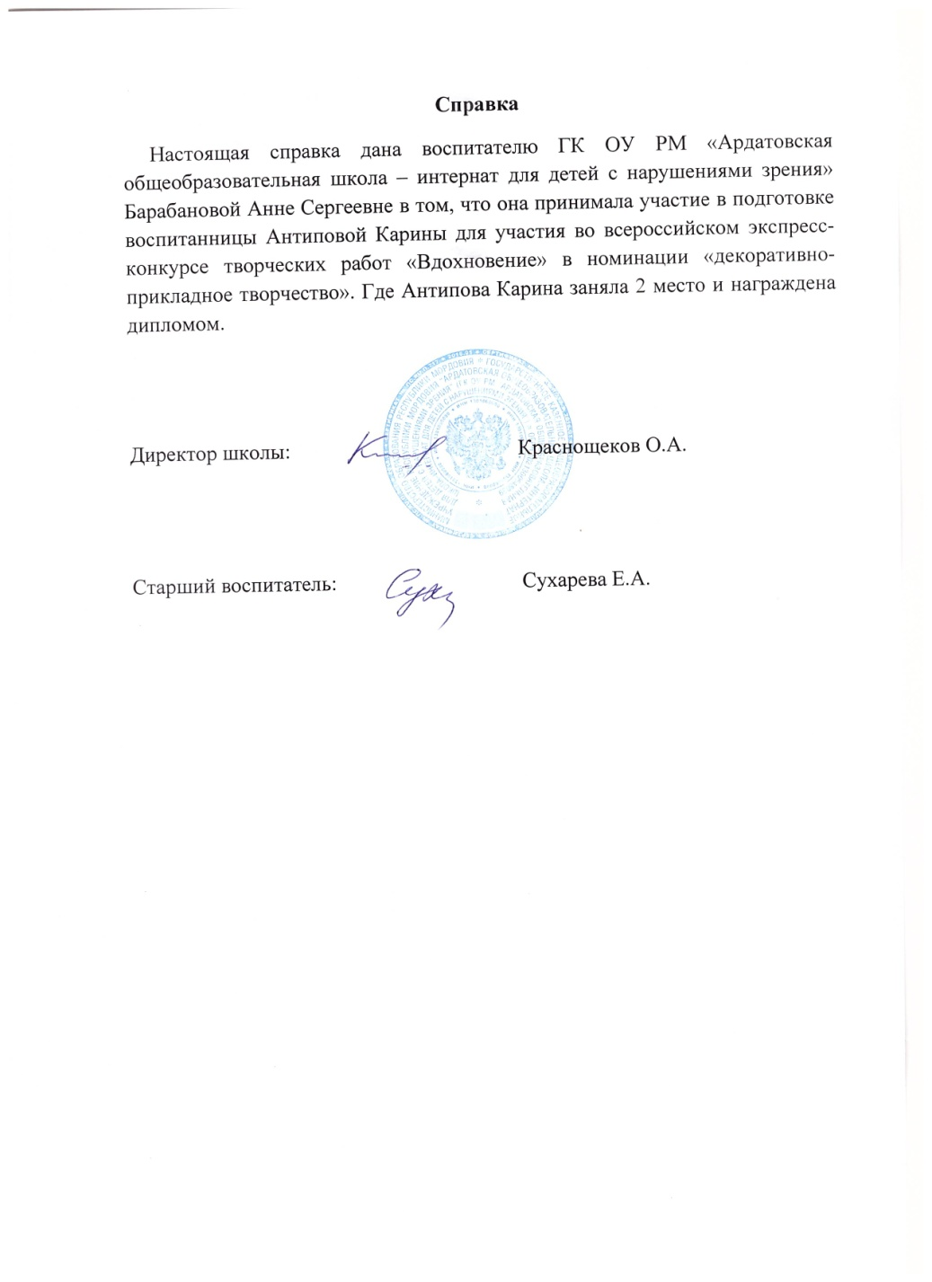

Slide 12
4. Наличие публикаций, включая – интернет публикации
Адрес сайта: shkola-internat-ardatov.a2b2.ru
Ссылка на публикацию: http://shkola-internat-ardatov.a2b2.ru/methods/

Slide 13
5. Наличие авторских программ, методических пособий.

Slide 14
6. Выступления на научно – практических конференциях, педагогических чтениях, семинарах, секциях, методических объединениях

Slide 15
7. Проведение мастер – классов, открытых мероприятий.

Slide 17
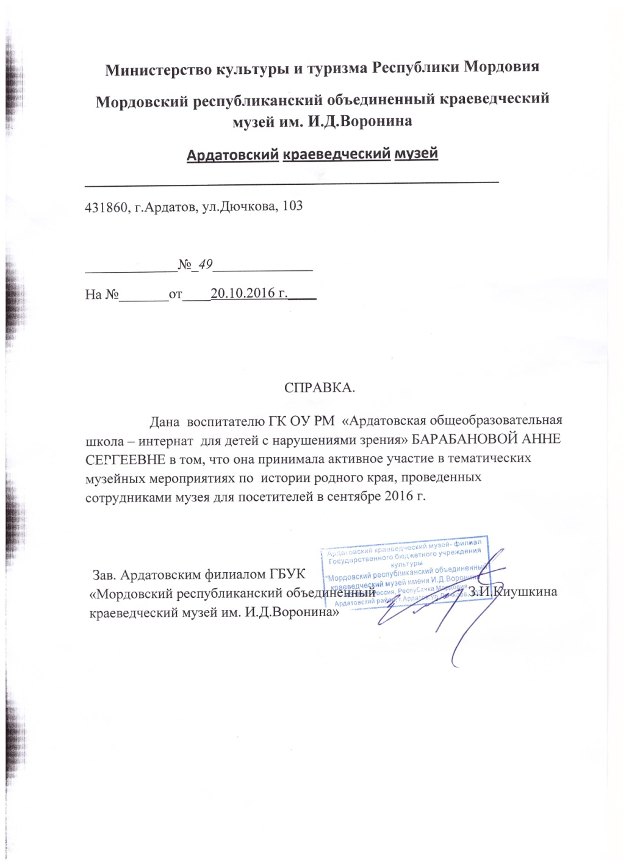

Slide 18
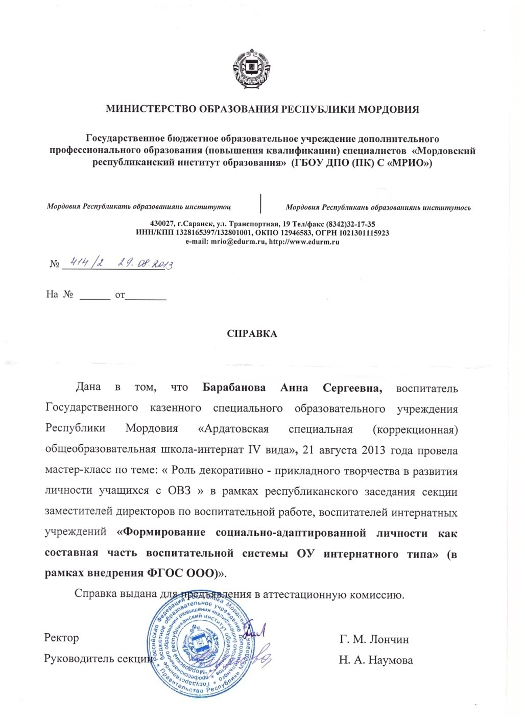

Slide 19
8. Общественно – педагогическая активность педагога

Slide 20
9. Создание комфортного психологического климата в группах

Slide 21
10. Взаимодействие с родителями

Slide 22
11.Взаимодействие с учителями- предметниками

Slide 23
12. Активное применение здоровьесберегающих технологий

Slide 24
13. Участие педагога в профессиональных конкурсах

Slide 25
14. Награды и поощрения педагога в межаттестационный период

Slide 26
15. Повышение квалификации

Slide 27
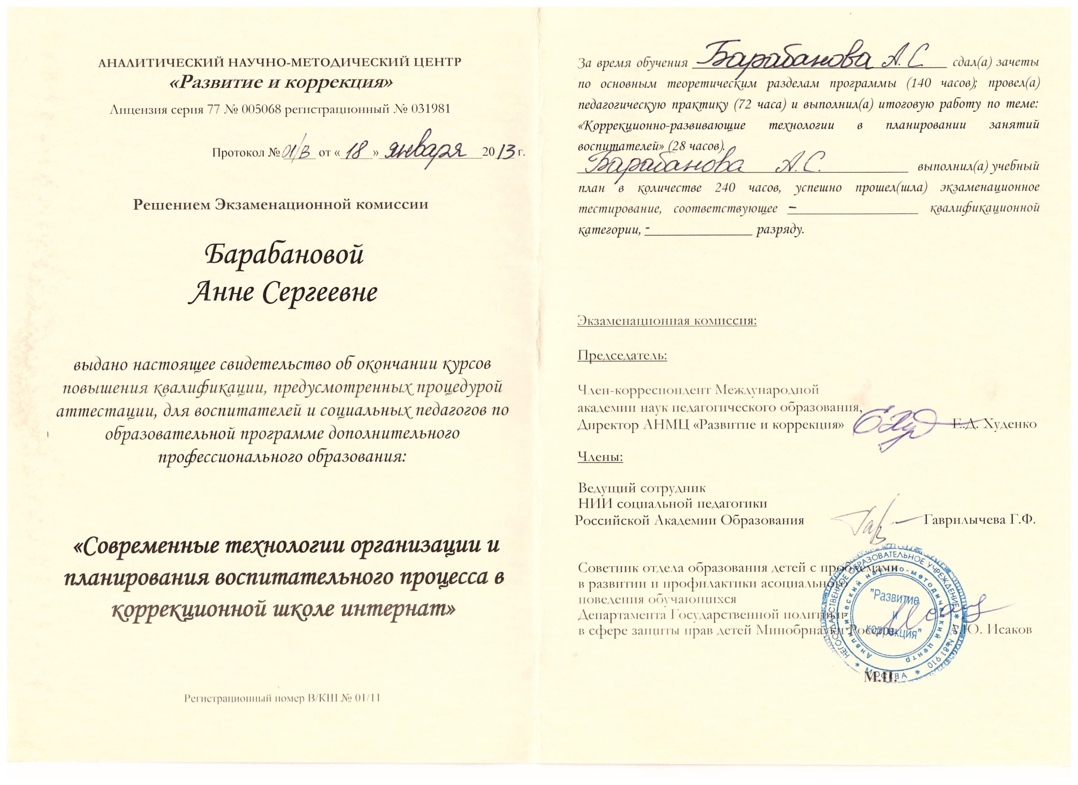

Slide 28
